Slide 1
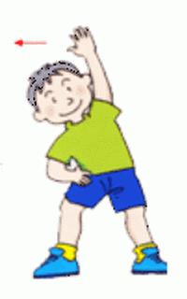
ФИЗКУЛЬТМИНУТКИ
Составитель: учитель-дефектолог
Кирченкова Е.А.
Рязань, 2015 г.

